Slide 1

CAN PASS
012345678900
Engenharia de Computação
2º semestre
Equipe Rocket –
01234567890000123456789000123

Slide 2
integrantes
Gabriel Vitor Rosa
Kauã Enrico Pasti Altran
Lucas Gabriel Bento Correa
Luke Belatine dos Santos
Ricardo Henrique Pereira Marques
Equipe Rocket

Slide 3
Nossa ideia
Após diversas conversas sobre a segurança em nosso campus UNISAL, realizamos um brainstorm de ideias que poderiam auxiliar no cuidado de nosso veículos.
Decidimos pela melhor ideia, envolvendo a guarita e cancela, sensores e controladores com software embarcado e um vinculo com o atual aplicativo UNISAL.

Slide 4
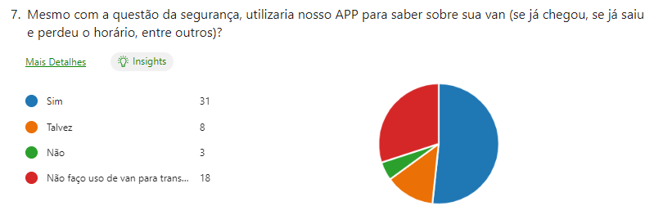
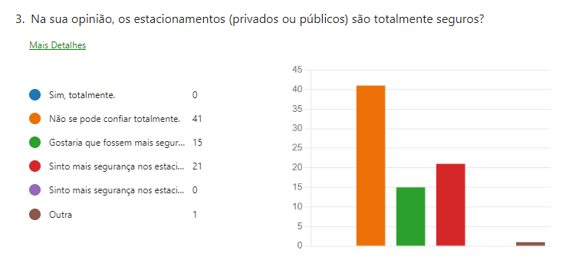
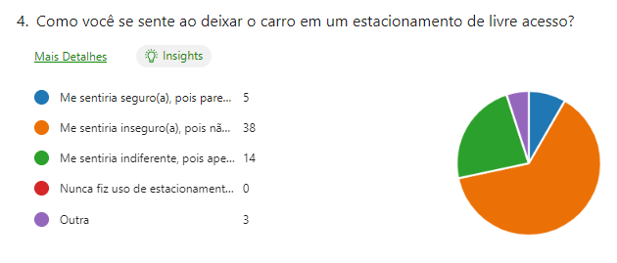
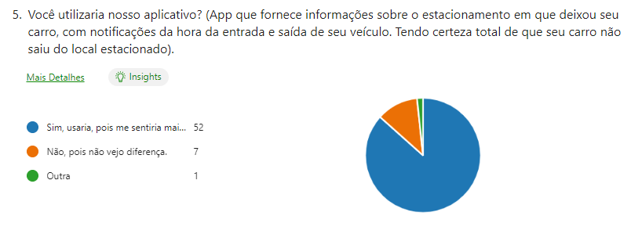
Para poder ter uma maior noção da realidade e compreender a situação, desenvolvemos e aplicamos uma pesquisa de campo, com participação do campus.
No geral, envolveu questões como:

Slide 5
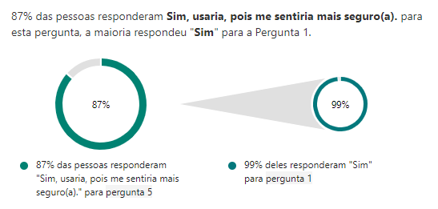
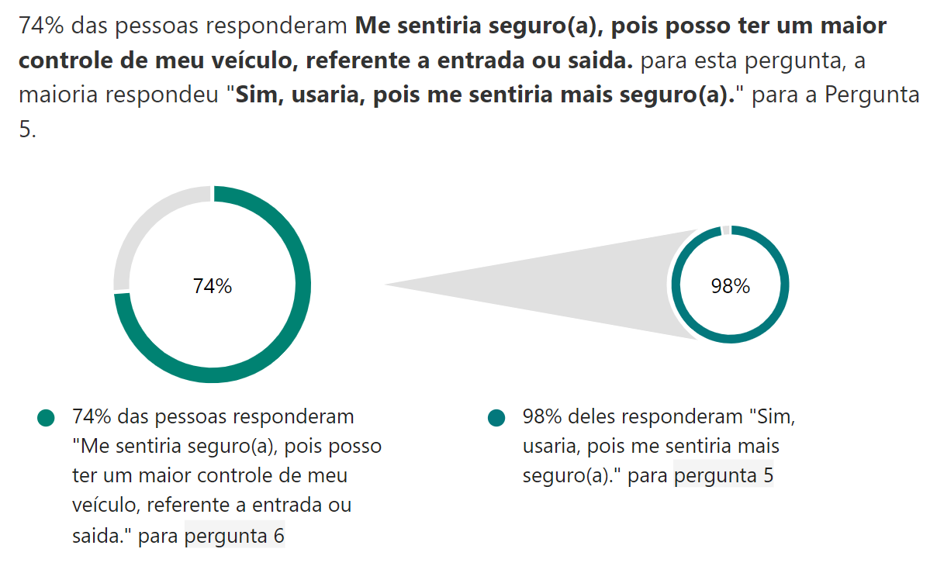
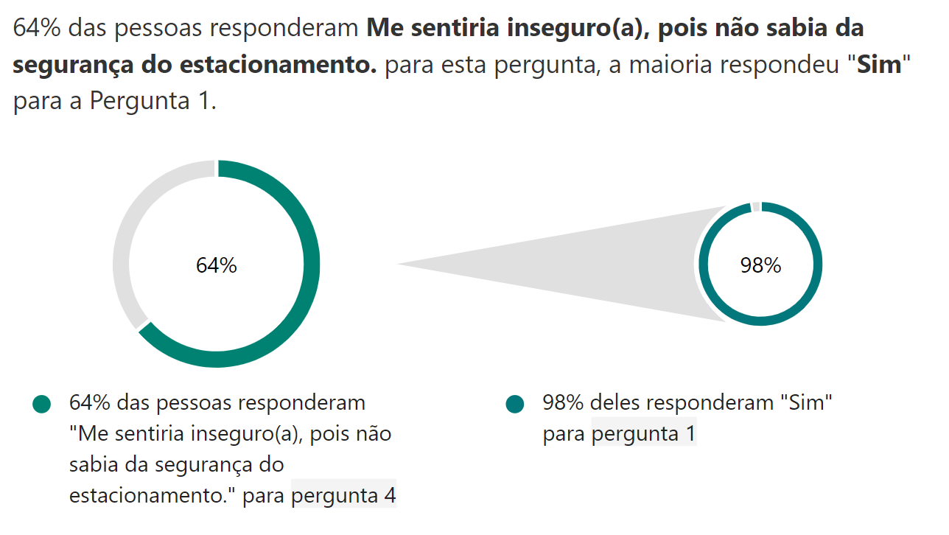
Após realizar a pesquisa de campo, conseguimos perceber o quão ineficaz é a segurança hoje em dia.

Slide 6
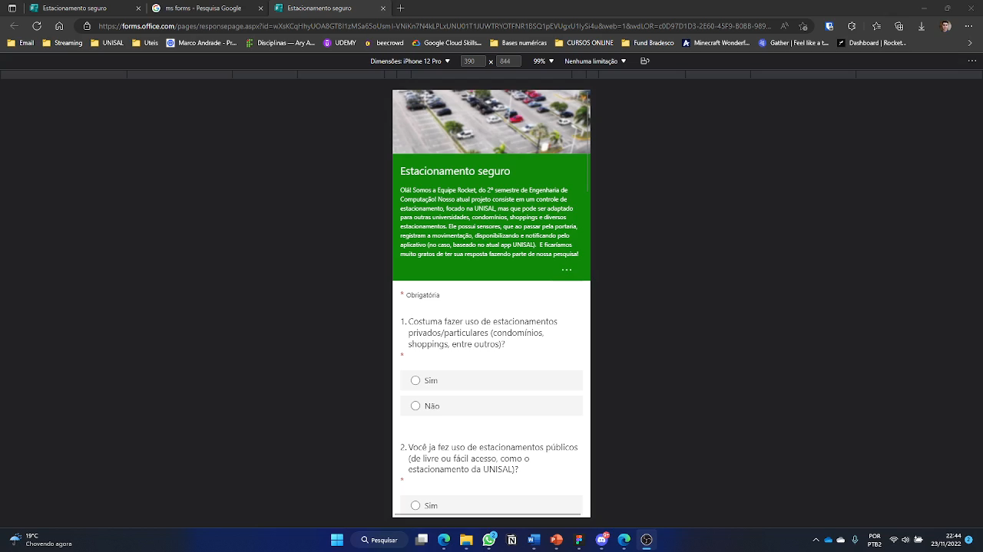

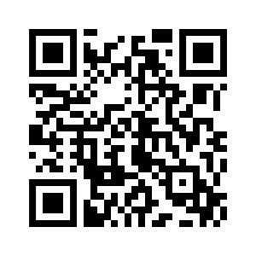
Formulário na integra:
https://forms.office.com/r/7h0sEVazhV

Slide 7
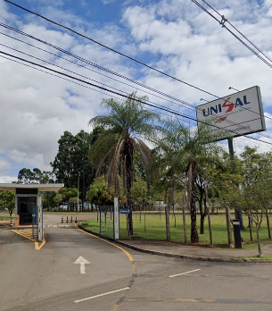
Público-alvo
Motoristas ou não
Pensamos num projeto em que auxiliasse a todos da sociedade.
Na realidade do campus UNISAL, faz parte da vida de boa parte, onde a direção de veículos existe.
Mesmo que indiretamente, estamos presentes, já que a maioria dos alunos utiliza algum veiculo para locomoção.
012345678900

Slide 8


desenvolvimento
Observamos que, se o estacionamento se tornasse privado, haveria uma grande dificuldade na entrada, gerando filas e atrasos.
Resolvemos aplicar o projeto de forma que aumentasse a confiança, sem dificultar o acesso ao local.

Slide 9
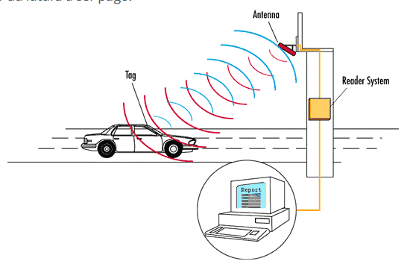
Controle de acesso e monitoramento da movimentação de veículos.
◦ Software embarcado em hardware na portaria:
◦ Sensor RFID identifica tag do veículo, e libera a passagem.
◦ Software registra no banco de dados a movimentação,
gerando um registro.
◦ Aplicativo UNISAL:
◦ Assim que uma nova movimentação surge,
é notificado em seu smartphone.
◦ Guia Portaria:
◦ Histórico de movimentação.
◦ Veículos vinculados.
◦ Comunicação direta com o Guarda.

Slide 10
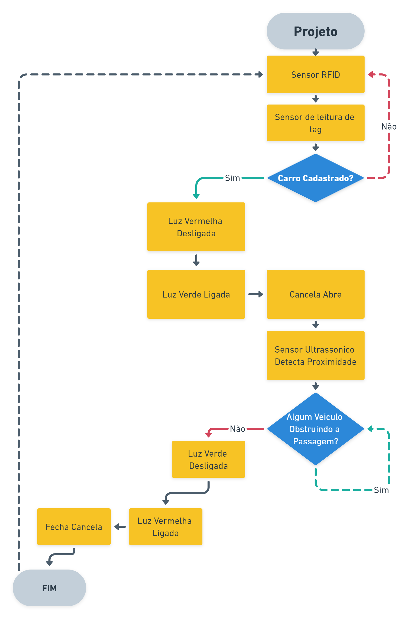
Para a realização do protótipo de hardware, preparamos um fluxograma, com nosso ideal de funcionamento.
Em grande parte, nos auxiliou para seguir o caminho correto e para manter a organização do desenvolvimento.

Slide 11

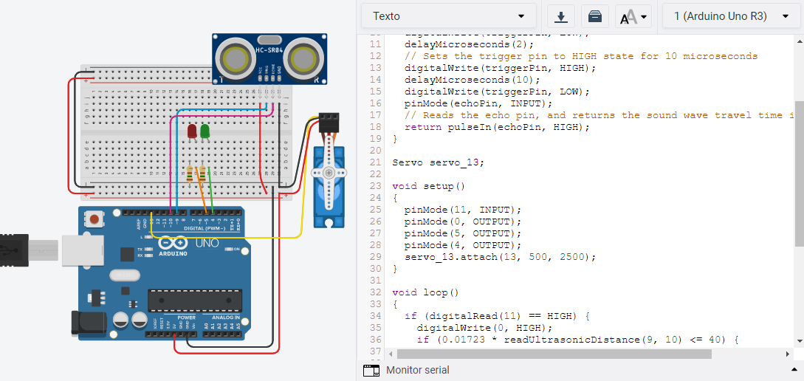
Para nos familiarizar com o código, utilizamos a plataforma Tinkercad.
Com ela, conseguimos nos organizar com o hardware virtual e testar os códigos antes mesmo da prática.

Slide 12
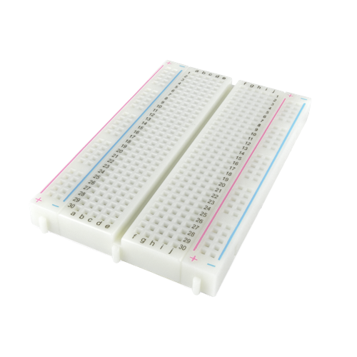
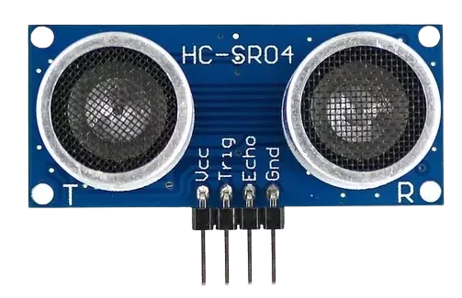
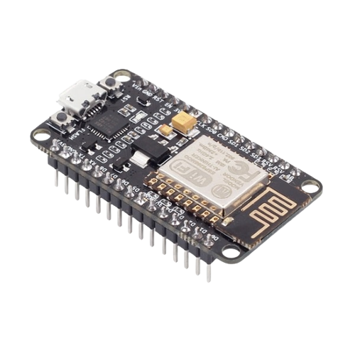
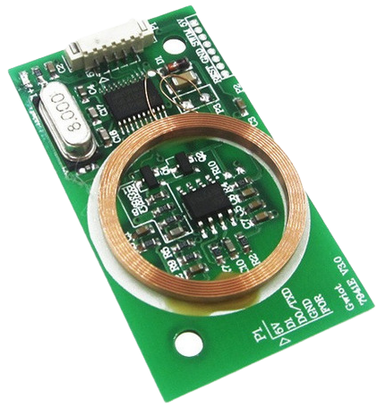

Para o hardware, escolhemos peças de fácil acesso, a fim de desenvolver o protótipo de forma simples.
Principais componentes:
Sensor ultrassônico
Protoboard
Sensor
RFID 7941E
Microcontrolador ESP8266
Notes:
FALAR DO FACIL ACESSO SER CUSTO BAIXO
ESP É MAIS BARATO QUE ARDUINO
ULTRASSONICO MAIS SIMPLES
FALAR DO SENSOR RFID, QUE TESTAMOS COM UM MODELO MAIS SIMPLES, PORÉM NÃO SERVIU POR CONTA DA DISTANCIA
TIVEMOS QUE USAR ESSE, QUE LÊ A DISTANCIA MAIOR, JÁ QUE POSSUI UM INDUTOR DE MAIOR POTENCIA.
Utilizamos também alguns leds, resistor, cabos, jumpers, etc.

Slide 13
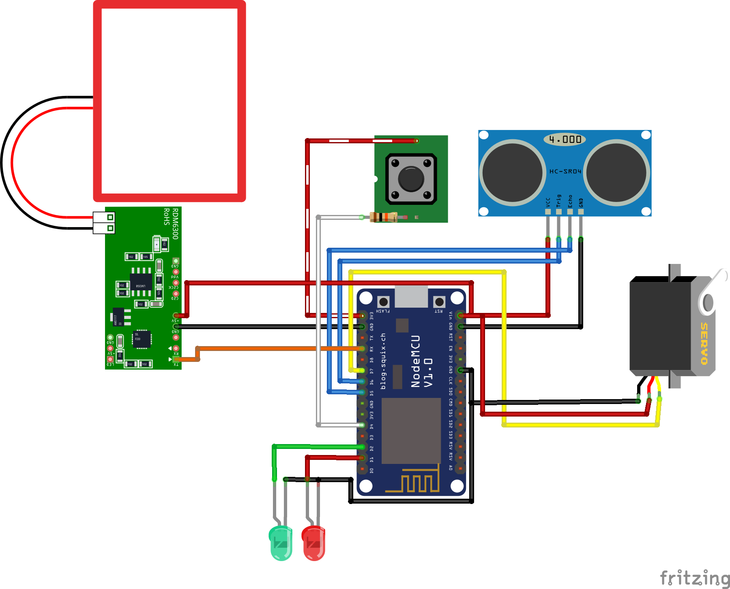
Esquema eletrônico das portas utilizadas pelos componentes.

Slide 14
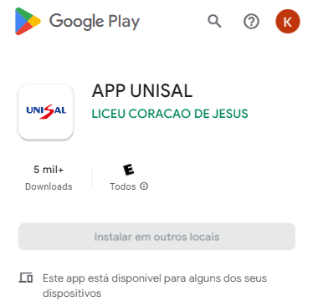
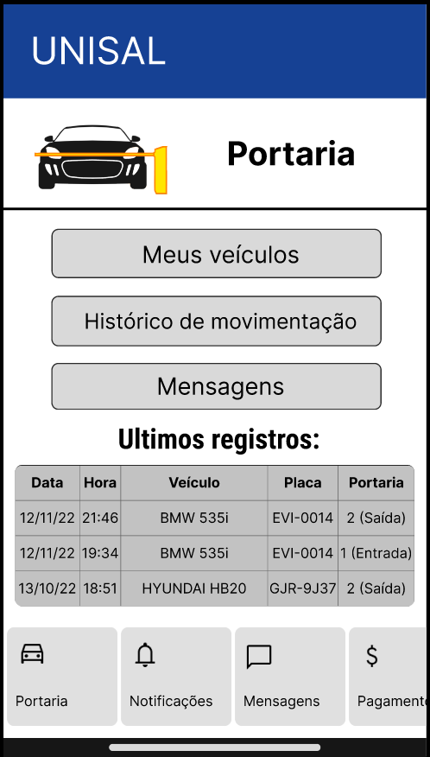
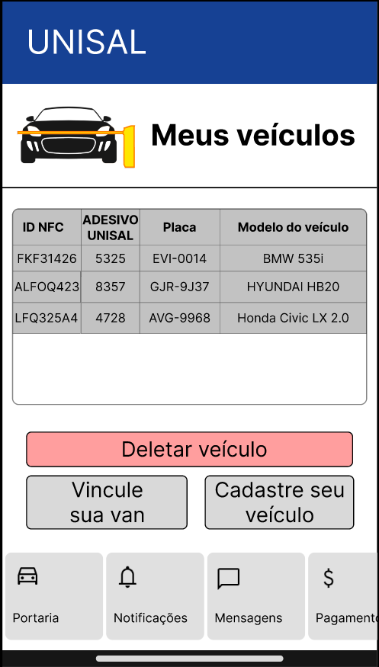
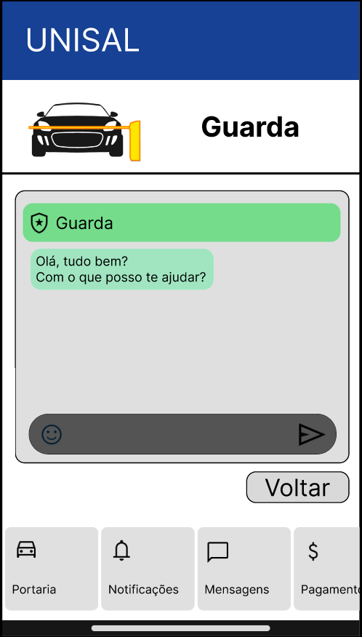

Protótipo de aplicativo
Aplicativo UNISAL, remodelado com nossa função incluída!
Desenvolvido pela plataforma
Notes:
LEMBRAR DE DIZER QUE O APP UNISAL EXISTE DE VERDADE
No figma:
- Não mostra o easter egg, por favor.
- Mostre toda a navegação dele pro publico.
(assim q eu terminar o slide, vou mexer no figma, pq tem coisa lá q tá escrito errado, fora de centro, torto, etc)
Na hora de mostrar funcionando, mantém em meu notebook...
Vc só vai até a mesa, pega o mouse e demonstra.
Lembre de mostrar o QR code no fim (vai estar em um slide).

Slide 15
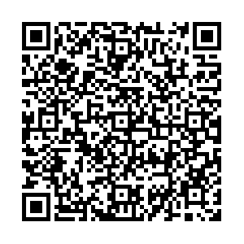
Protótipo de aplicativo
Acesse na íntegra:
https://bit.ly/3iIMYch
Notes:
LEMBRAR DE DIZER QUE O APP UNISAL EXISTE DE VERDADE
No figma:
- Não mostra o easter egg, por favor.
- Mostre toda a navegação dele pro publico.
(assim q eu terminar o slide, vou mexer no figma, pq tem coisa lá q tá escrito errado, fora de centro, torto, etc)
Na hora de mostrar funcionando, mantém em meu notebook...
Vc só vai até a mesa, pega o mouse e demonstra.
Lembre de mostrar o QR code no fim (vai estar em um slide).

Slide 16
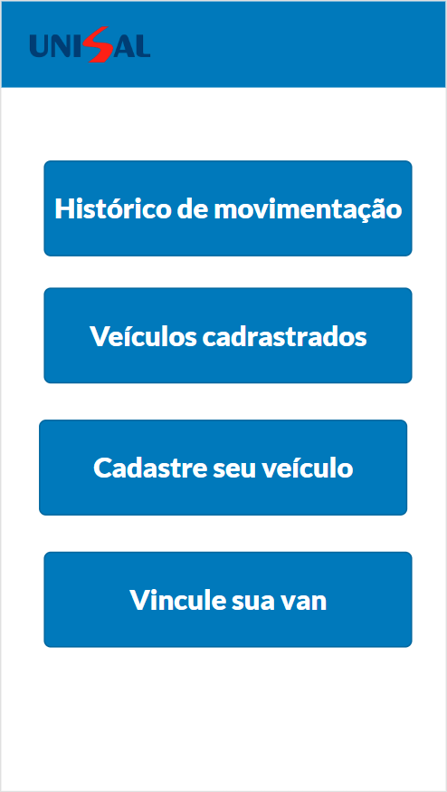
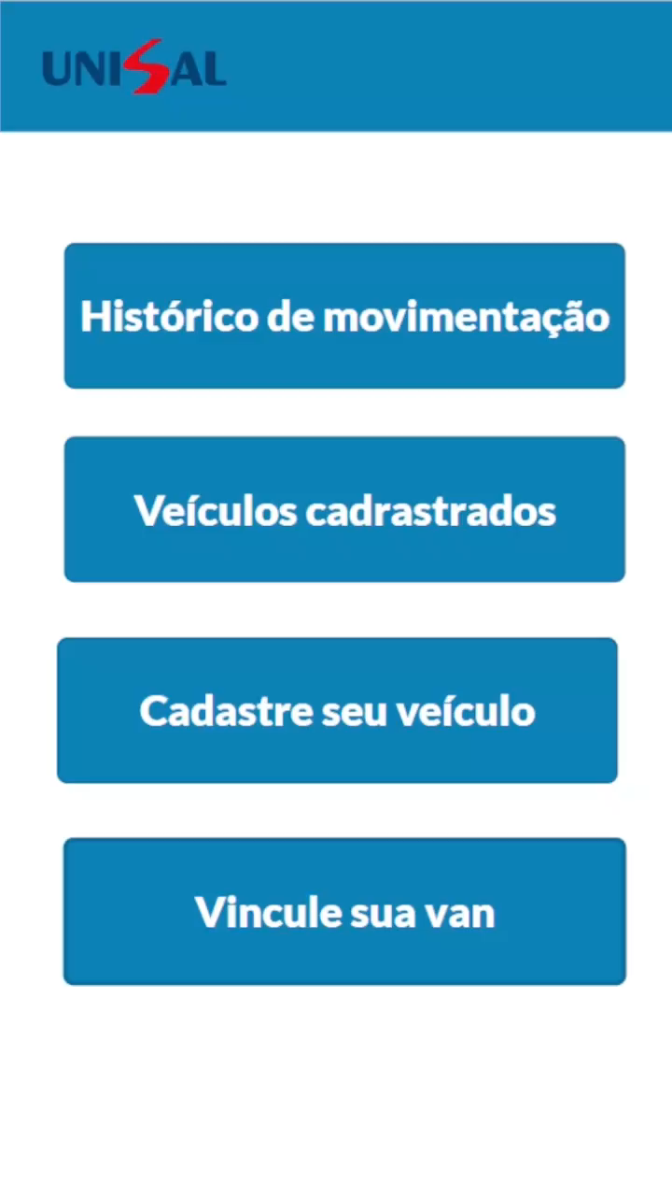
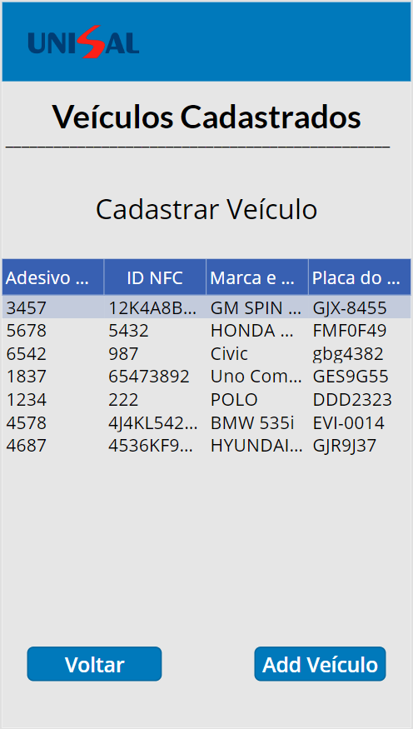


Protótipo de funcionalidade
Desenvolvemos algumas funções para demonstração!
Desenvolvido pela plataforma
Notes:
Dia 06, vc falou as 2 vezes que o Powerapp já estava integrado no aplicativo UNISAL, mas não está.
- Lembra que ele é só um protótipo, para mostrar pro publico como seria registrar um veiculo.
- Lembra de falar que, como nao desenvolvemos a parte wifi do projeto, não conseguimos integrar o hardware ao powerapp, e por isso ele não registra a movimentação.

Slide 17
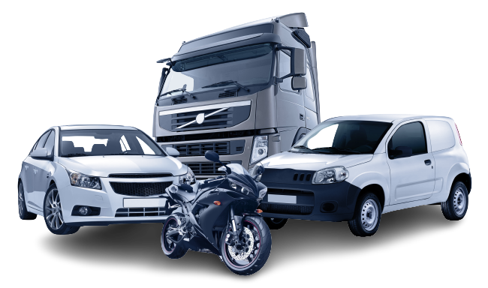
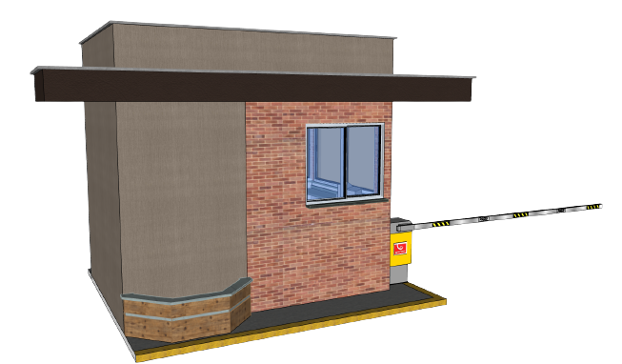
Nossa Logomarca
Veículo
012345678900
O item base de nosso projeto… Sem eles, não teriamos motivo da melhora.
Pensamos no que seria principal para a ação do projeto, e com isso, trouxemos a mesa dois itens importantes para a realização:
guarita
Local que nos auxilia, envolvendo a segurança das movimentações.

Slide 18
Nossa Logomarca
Chegamos a um ícone de fácil compreensão, com os nossa base de funcionamento: um veículo e uma cancela.
Foi pensado também de maneira minimalista, já que seria utilizado em pequenas exposições.

Slide 19
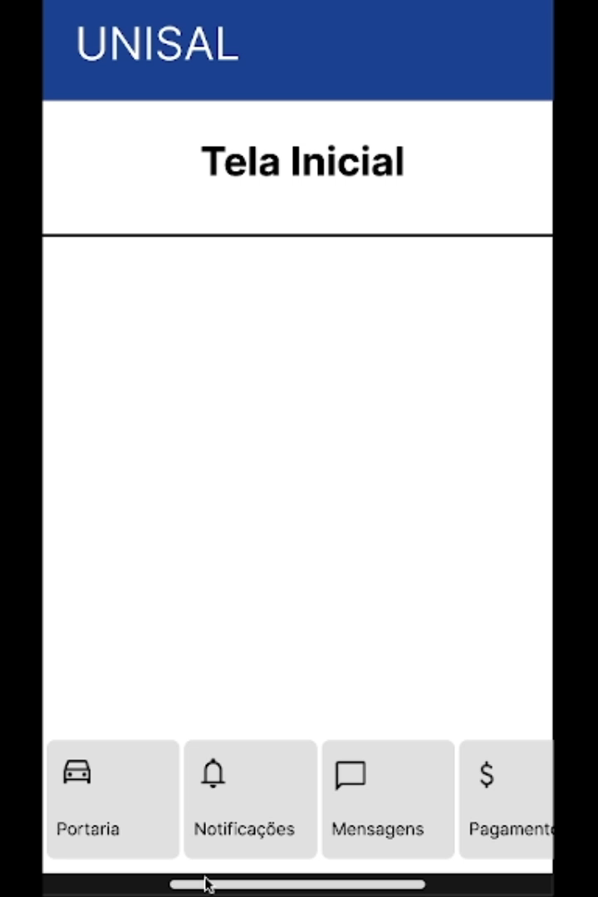



DESIGN
Nos inspiramos no aplicativo : já existente na maioria dos dispositivos, somente com a nova função de nosso projeto.
Mantivemos o padrão do aplicativo já existente.
Nome “Portaria” foi usado, para facilitar o entendimento.
Notes:
DESIGN
(a sessão de design terá vários slides, todos com prints do aplicativo desenvolvido em Figma).
(para reservar um local do print, deixarei um quadrado com tamanho padrão)
Falar sobre a nossa inspiração do design,
já que faríamos algo presente no campus da unisal, utilizaríamos o próprio aplicativo da unisal.
Como não temos acesso ao código fonte do aplicativo UNISAL, decidimos desenvolver ele de maneira fácil, utilizando a ferramenta Figma.
Pelo Figma, conseguimos desenvolver uma aplicação para qualquer dispositivo, criando objetos, blocos, textos, imagens, entre outros...
Por ele, realizamos uma cópia do aplicativo UNISAL, inserindo a nossa função, chamada Portaria.
Decidimos não colocar o nome de nosso projeto (Can Pass), já que dificultaria o entendimento de alguns usuários. Em vez disso, colocamos o nome Portaria, rementendo diretamente ao uso.

Slide 20
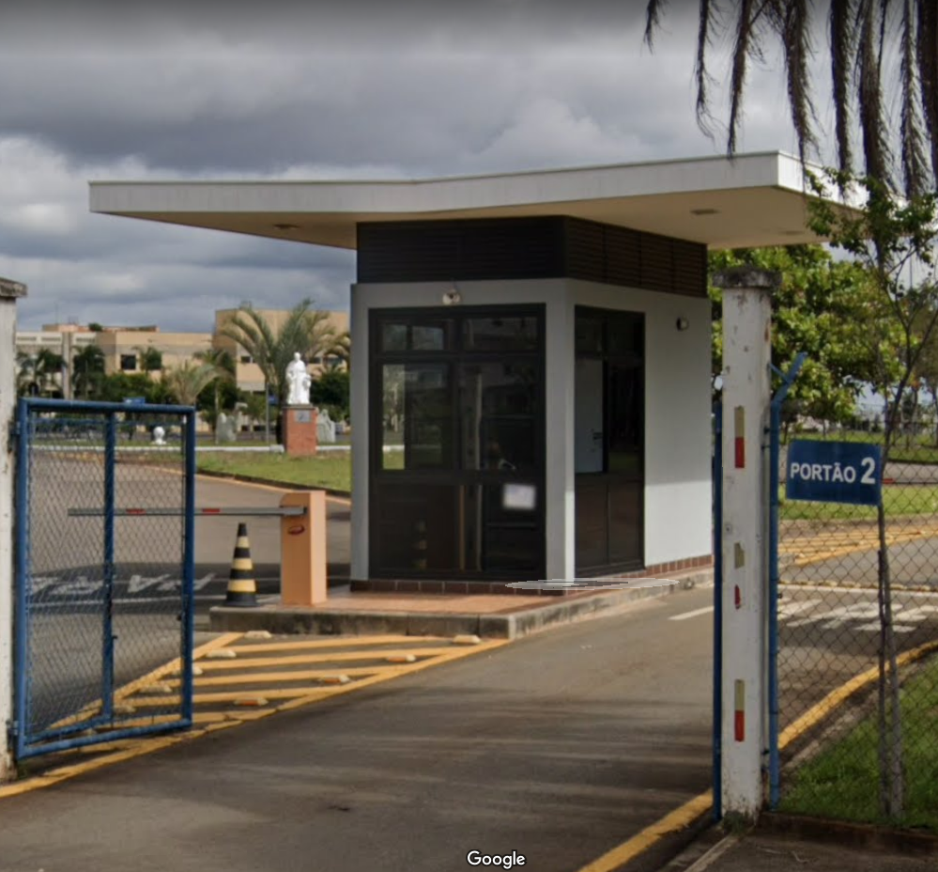
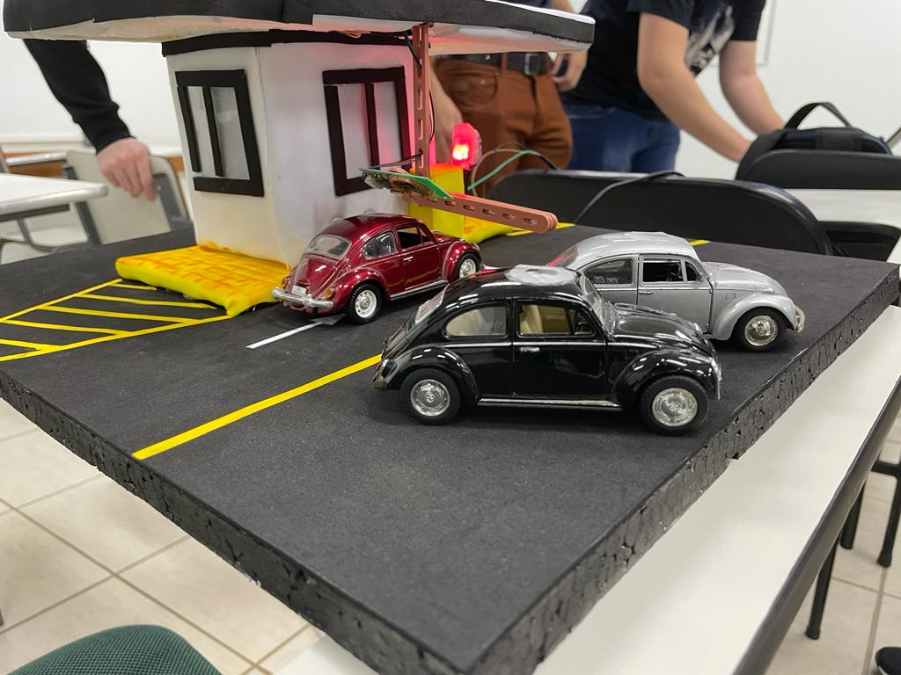
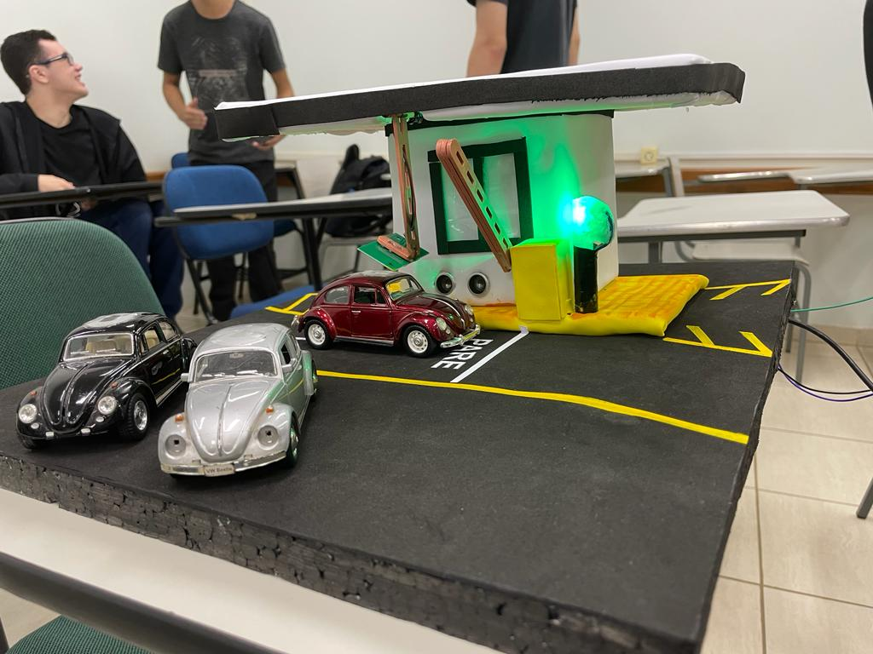

Inspiração da portaria do campus.

Slide 21
conclusões
Desenvolvemos uma ideia a partir de um problema recorrente em nosso dia-a-dia.
Nossa equipe também foi beneficiada!
O projeto pode beneficiar a todos frequentadores do campus UNISAL, tranquilizando-os com mais certeza que seus veículos estão no local.
Colocamos em prática as matérias.
Procuramos aprender sobre novas coisas para o desenvolvimento do projeto.
Can Pass para um estacionamento mais seguro!

Slide 22
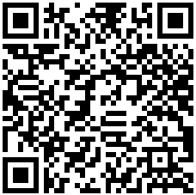
Alguma dúvida?
Veja nosso artigo na integra:
https://bit.ly/3iDXVf6

Slide 23
Obrigado pela atenção!
Projeto CAN PASS
Engenharia de Computação
2º semestre
Equipe Rocket –

